Slide 1
ESTUDIO DE VERIFICACIÓN DEL COSTO ESPERADO INDIVIDUAL PROMEDIO POR BENEFICIARIO DEL CONJUNTO PRIORIADO DE PROBLEMAS DE SALUD CON GARANTÍAS EXPLICITAS (EVC-2021)
Departamento de Economía de la Salud- DESAL
División de Planificación Sanitaria
Ministerio de Salud
Reunión Virtual CASE, 09 de marzo de 2022

Slide 2
AGENDA
Antecedentes Estudio
Objetivo
Metodología
Marco de referencia
Principales Resultados

Slide 3
ANTECEDENTES
En Chile se establece según Ley N°19.966 un Régimen de Garantías Explícitas en Salud, relativas a acceso, calidad, protección financiera y oportunidad con que deben ser otorgadas las prestaciones asociadas a un conjunto priorizado de programas, enfermedades o condiciones de salud que señale el decreto correspondiente. El Fondo Nacional de Salud y las Instituciones de Salud Previsional deberán asegurar obligatoriamente dichas garantías a sus respectivos beneficiarios.
Estas Garantías Explícitas en Salud (GES) serán elaboradas por el Ministerio de Salud, correspondiéndole al Ministerio de Hacienda determinar el marco de los recursos disponibles para su financiamiento en el Fondo Nacional de Salud (FONASA).
El costo de provisión para las GES, será calculado en relación a un beneficiario promedio, perteneciente a FONASA e ISAPRE, denominado costo esperado individual, y que comprende el resultado final de la definición del Problema de Salud, prestaciones asociadas, estimación del número de casos esperado y su demanda potencial.

Slide 4
OTROS ANTECEDENTES
El EVC tiene un plazo de alrededor de 10 meses (marzo y diciembre de 2021).
El EVC se lleva a cabo mediante una licitación nacional e internacional señalada en la Ley 19.966, la cual será adjudicada a un Consultor y estará a cargo de una Contraparte Técnica Ministerial (CT).
Para el EVC-2021 se ha designado la CT, a cargo de la División de Planificación Sanitaria. Está conformada por profesionales del Departamento de Economía de la Salud a cargo de la coordinación, el Departamento Coordinación Garantías y Prestaciones en Salud, el Departamento de Epidemiología, la División de Atención Primaria, la División de Gestión de Redes Asistenciales, la Superintendencia de Salud, la Dirección de Presupuestos del Ministerio de Hacienda y CENABAST.

Slide 5
OBJETIVO
El objetivo del estudio de verificación del costo esperado por beneficiario del conjunto priorizado con garantías explícitas (EVC-2021) es obtener una estimación del costo anual GES promedio por beneficiario del sistema de salud en su conjunto, de FONASA y de ISAPRE, para los años 2022, 2023 y 2024.
Esto, con el fin de apoyar la decisión los Ministerios de Salud y de Hacienda, respecto de las posibles modificaciones a los 85 problemas de salud actualmente garantizados o incorporaciones a las Garantías Explícitas en Salud (GES).

Slide 6
METODOLOGÍA
La metodología para obtener los costos anuales GES, consiste en:
Estimar las demandas de cada Problema de Salud (PS) y sus correspondientes Grupo de Prestaciones Principales (GPP) o canastas,
Estimar los precios de las prestaciones que conforman cada GPP y estimar los costos asociados a cada GPP y PS.
Obtener los costos totales y costos promedio por beneficiario para el sistema en su conjunto, para FONASA y para ISAPRE.

Slide 7
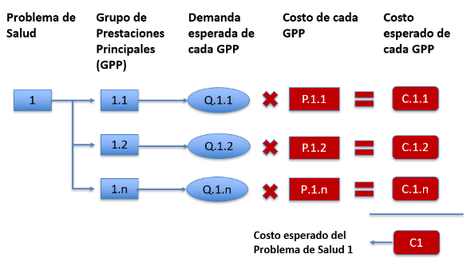
METODOLOGÍA COSTOS
La metodología para obtener los costos anuales GES, consiste en:

Slide 8
MARCO DE REFERENCIA

Slide 9
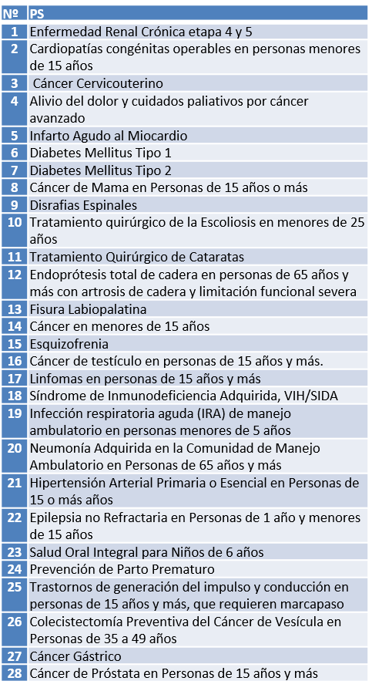
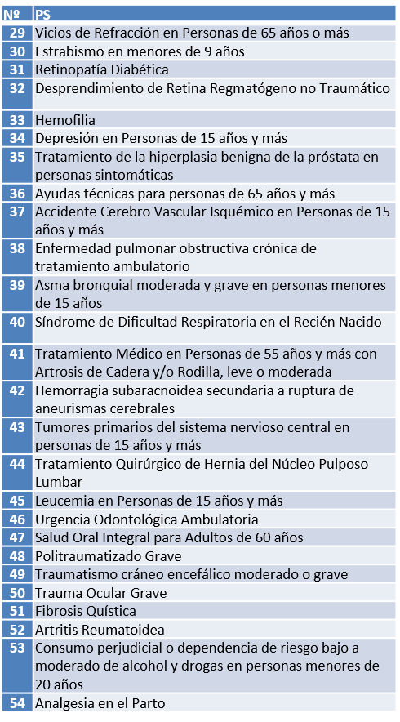
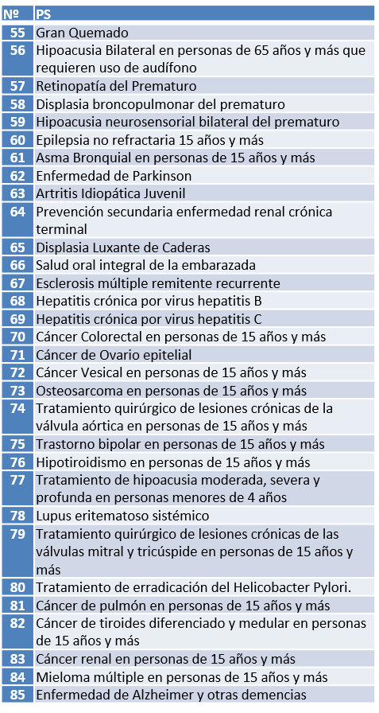
85 Problemas de Salud Vigentes

Slide 10
5 Problemas de Salud estudiados EVC 2021

Slide 11
PRINCIPALES RESULTADOS

Slide 12
Resultados Población
Resultados Población
Total de beneficiarios estimados, por tipo de previsión en salud, años 2022, 2023 y 2024
 | 2020 (dato de referencia) | 2022 | 2023 | 2024
Poblaciones INE | 19.458.310 | 19.828.563 | 19.960.889 | 20.086.377
Población beneficiaria FONASA | 15.142.114 | 15.415.883 | 15.518.761 | 15.616.322
Población beneficiaria ISAPRE | 3.338.973 | 3.481.501 | 3.504.735 | 3.526.768
Población beneficiaria Total | 18.481.087 | 18.897.384 | 19.023.495 | 19.143.090
Fuente: EVC 2021

Slide 13
Resultados - CEIB
Resultados – Costo esperado individual promedio por beneficiario (CEIB)
CEIB 2022, 2023, 2024 en UF por Seguro, para Vigentes y Modificadas
Año | Vigente Fonasa | Vigente Isapre | Vigente Total | Modificada Fonasa | Modificada Isapre | Modificada Total
2022 | 3,52 | 5,12 | 3,82 | 4,27 | 6,41 | 4,66
2023 | 3,72 | 5,44 | 4,03 | 4,49 | 6,76 | 4,91
2024 | 3,93 | 5,79 | 4,28 | 4,74 | 7,17 | 5,19
Fuente: EVC 2021
Las diferencias entre las situaciones vigente y modificada, se explican por las mejoras e incorporación de prestaciones y canastas adicionales, y por el agregado de 5 PS nuevos en la situación modificada.

Slide 14
Resultados - CET
Resultados – Costo Esperado Total (CET)
CET, bases vigente y modificada 2022, 2023 y 2024 en miles de UF
 | Vigente |  |  | Modificada
 | Fonasa | Isapre | Total | Fonasa | Isapre | Total
Costo Esperado Total
2022 | 54.294 | 17.840 | 72.134 | 65.780 | 22.301 | 88.081
% del Total | 75,27% | 24,73% | 100,00% | 74,68% | 25,32% | 100,00%
2023 | 57.697 | 19.061 | 76.758 | 69.685 | 23.696 | 93.382
% del Total | 75,17% | 24,83% | 100,00% | 74,62% | 25,38% | 100,00%
2024 | 61.440 | 20.415 | 81.855 | 73.994 | 25.277 | 99.271
% del Total | 75,06% | 24,94% | 100,00% | 74,54% | 25,46% | 100,00%
Fuente: EVC 2021

Slide 15
Departamento de Economía de la Salud- DESAL
División de Planificación Sanitaria
Ministerio de Salud
http://desal.minsal.cl

